Slide 1
01 · SAASFLOW · INTELIGENCIA ARTIFICIAL
1 / 4
Predicción del MRR del próximo trimestre
PROBLEMA
OBJETIVO
VALOR / ROI
SaaSFlow necesita anticipar posibles caídas de ingresos antes de que afecten la relación con sus clientes B2B.
Construir un modelo de Regresión Lineal que estime mrr_proximo_trimestre para cada cliente.
Priorizar los recursos de Customer Success hacia clientes con riesgo de disminuir su ingreso recurrente.
30.000 clientes 11 variables Target: MRR próximo trimestre (USD)

Slide 2
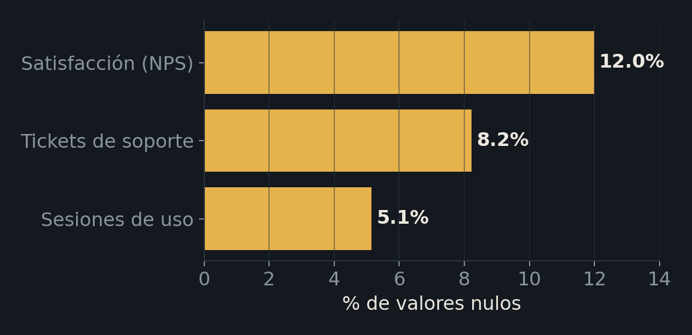
02 · CALIDAD Y PREPARACIÓN DE LOS DATOS
2 / 4
Calidad y preparación de los datos
ESTADO INICIAL
TRATAMIENTO
30.000 clientes · 0 duplicados
▸
Imputación. Sesiones → mediana · Tickets y NPS → moda
▸
Nueva variable. fecha_registro → antiguedad_dias
▸
Codificación. Tamaño → Ordinal · Sector → One-Hot · Pago/contrato → mapeo numérico
Escalado. Variables numéricas → StandardScaler
▸
promedio_sesiones_mes presenta asimetría positiva → se usa la mediana por ser más robusta frente a la asimetría y los valores extremos.
Todo el preprocesamiento se integra en un Pipeline → se ajusta solo con train y evita el data leakage.

Slide 3
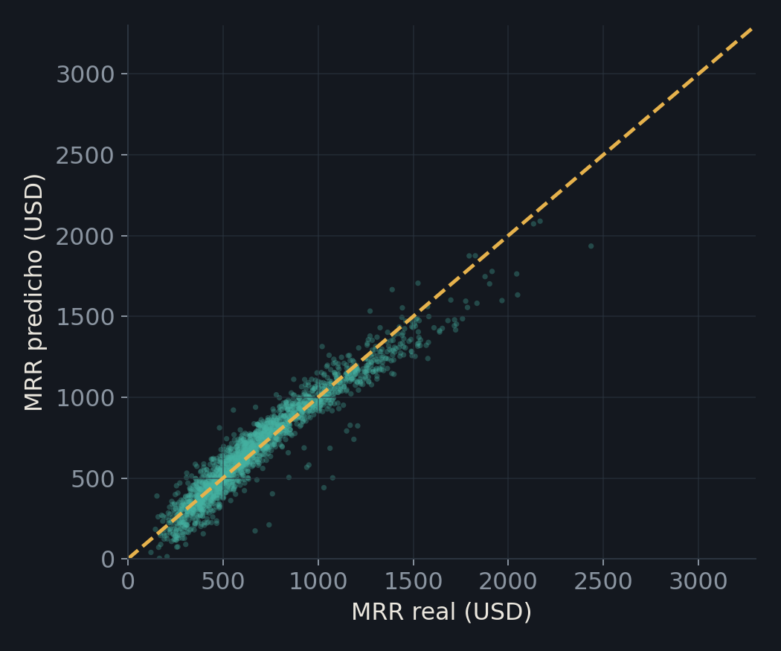
03 · RESULTADOS DEL MODELO
3 / 4
Resultados del modelo
0,924
68,32
MRR PREDICHO vs. REAL
R²
MAE · USD
Explica ≈ 92,4% de la variabilidad del MRR
Difiere ≈ 68 USD por cliente, en promedio
R² train ≈ 0,919 · R² test ≈ 0,924
Sin evidencia importante de sobreajuste. MAE ≈ 9,6% del MRR promedio.
“El modelo se equivoca, en promedio, en aproximadamente 68 USD por cliente, por lo que puede utilizarse como apoyo para priorizar a quién atender primero.”

Slide 4
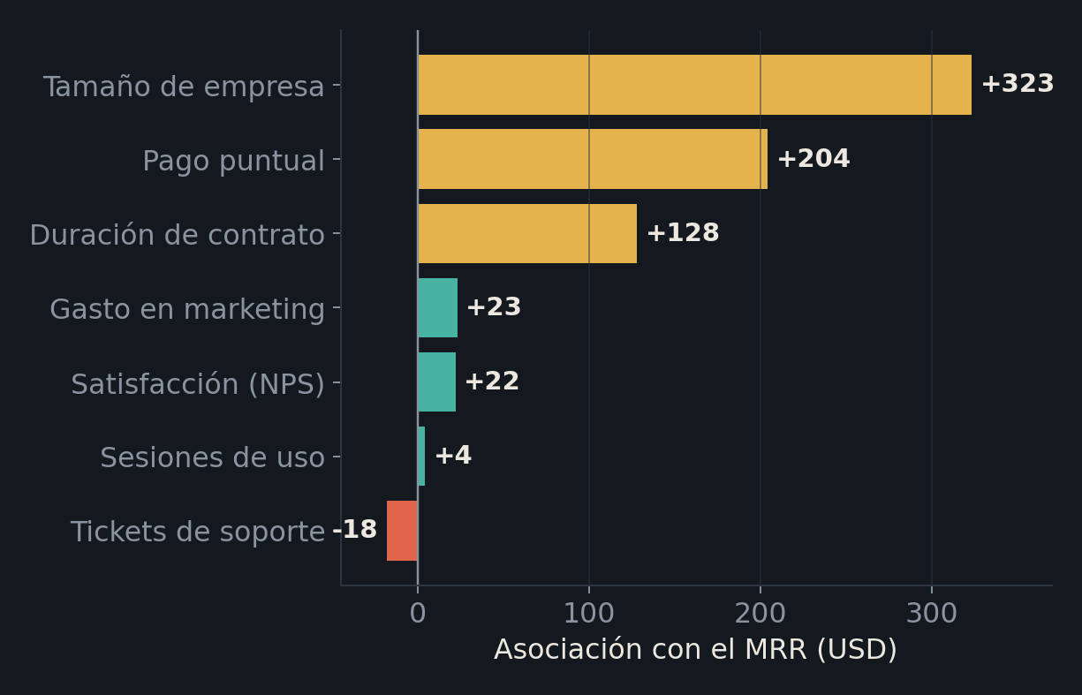
04 · RECOMENDACIONES ESTRATÉGICAS
4 / 4
Recomendaciones estratégicas
ASOCIACIONES CON EL MRR PROYECTADO
ACCIONES PARA CUSTOMER SUCCESS
1
Contratos. Promover migración hacia contratos anuales o de 2 años.
2
Pagos. Monitorear atrasos y facilitar el pago automático.
3
Soporte. Priorizar las cuentas con alta cantidad de tickets.
4
Satisfacción. Monitorear NPS y actuar ante puntajes bajos.
Valores estimados manteniendo las demás variables constantes.
Unidades: tamaño y contrato por nivel · pago (sí vs no) · NPS por punto · gasto por 1.000 USD · sesiones por sesión · tickets por ticket.
5
Predicción. Usar el MRR proyectado para priorizar clientes que requieren atención.

